Slide 1
E
13.
l Remanente y su Misión

Slide 2
L
4.
A DOCTRINA DE LA IGLESIA
13. El Remanente y su Misión
La Iglesia universal se compone de todos los que verdaderamente creen en Cristo
Un remanente ha sido llamado
A fin de guardar los mandamientos de Dios y la fe de Jesús
Este remanente anuncia la llegada de la hora del Juicio
Proclama la salvación por medio de Cristo
Predice la aproximación de Su segundo advenimiento

Slide 3
L
4.
A DOCTRINA DE LA IGLESIA
13. El Remanente y su Misión
EL REMANENTE Y SU MISIÓN
En la cruz cristo derroto a Satanás. Refiriéndose a la crucifixión, Cristo dijo: “Ahora es el juicio de este mundo, ahora el príncipe de este mundo será echado fuera (Juan 12:31).

Slide 4
L
4.
A DOCTRINA DE LA IGLESIA
13. El Remanente y su Misión
LA GRAN APOSTASIA
La persecución de la iglesia cristiana fue provocada en primer lugar por la Roma pagana, y luego por una gran apostasía dentro de sus propias filas.
Esta apostasía no vino por sorpresa, puesto que Juan, Pablo y el mismo Señor Jesucristo la predijeron.

Slide 5
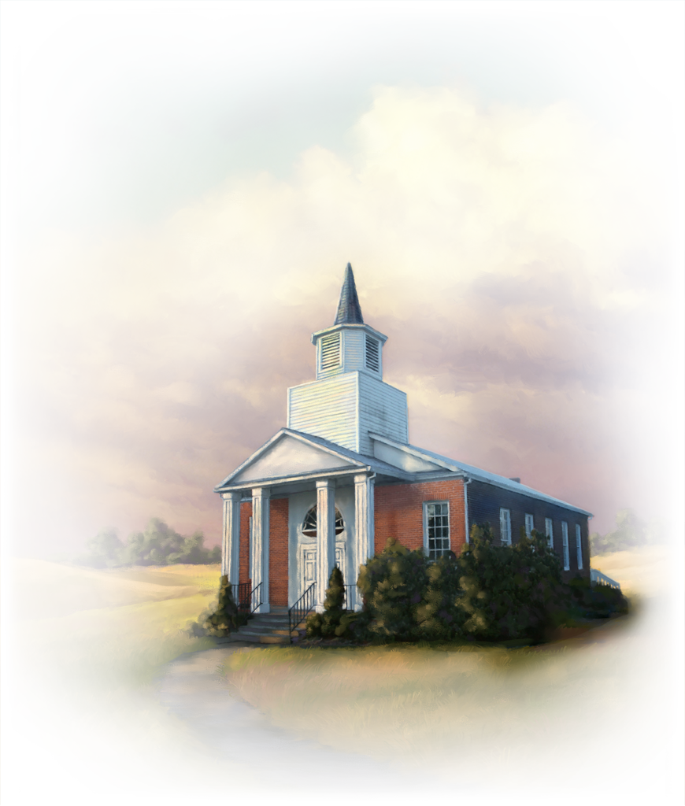
L
4.
A DOCTRINA DE LA IGLESIA
13. El Remanente y su Misión
LA GRAN APOSTASIA
“ Nadie nos engañe en ninguna manera dijo el apóstol por que no vendrá sin que antes venga la apostasía y se manifieste el hombre de pecado, el hijo de perdición el cual se opone y se levanta contra todo lo que se llama Dios o es objeto de culto; tanto que se sienta en el templo de Dios como Dios haciéndose pasar por Dios ( 2 Tes. 2:3,4)

Slide 6
L
4.
A DOCTRINA DE LA IGLESIA
13. El Remanente y su Misión
EL SURGIMIENTO DEL HOMBRE DE PECADO
Al dejar la iglesia su primer amor ( Apoc. 2:4), abandono su pureza doctrinal, sus elevadas normas de conducta persona, y el invisible vinculo de unidad que preveía el Espíritu Santo.
A medida que se erosionaba la importancia del individuo y de la iglesia local, el obispo de Roma surgió como el poder supremo de la cristiandad.
Con el apoyo del emperador, este obispo o papa fue reconocido como la autoridad sobre todo los dirigentes de su iglesia en el mundo.
Bajo la conducta del papado, la iglesia cristiana se hundió cada vez mas en la apostasía.

Slide 7
L
4.
A DOCTRINA DE LA IGLESIA
13. El Remanente y su Misión
LA IGLESIA SUFRIENTE
Junto con el descenso de la espiritualidad, la iglesia de Roma desarrollo un perfil mas regular, con vínculos mas estrechos al gobierno imperial.
La iglesia y el estado se unieron en una alianza profana.

Slide 8
L
4.
A DOCTRINA DE LA IGLESIA
13. El Remanente y su Misión
LA IGLESIA SUFRIENTE
Trágicamente, la iglesia, asistida por el estado, procuro imponer sus decretos y enseñanzas sobre todos los cristianos. Muchos abandonaron sus creencias por temor a la persecución, mientras que los que decidieron permanecer fieles a las enseñanzas Biblia experimentaron severa persecución.

Slide 9
L
4.
A DOCTRINA DE LA IGLESIA
13. El Remanente y su Misión
LA IGLESIA SUFRIENTE
El mundo cristiano se convirtió en un campo de batalla. Muchos fueron aprisionado o ejecutados en el nombre de Dios durante los 1260 años de persecución, millones de fieles creyentes experimentaron grandes sufrimientos y muchos debieron sellar con la muerte su lealtad a Cristo.
El derrocamiento del papado fue el acontecimiento culminante de una larga serie asociada con su declinación progresiva. Este suceso marca el fin del periodo profético de los 1260 años. Muchos protestantes lo interpretaron como el cumplimiento de la profesia

Slide 10
L
4.
A DOCTRINA DE LA IGLESIA
13. El Remanente y su Misión
LA REFORMA
Entre los principales factores que causaron el clamor del pueblo por reforma dentro de la iglesia establecida, se hablan las doctrinas sin base bíblica cuyo fundamento es la tradición, la persecución enconada de los disidentes, la corrupción y la decadencia espiritual manifestada en su gran numero de los miembros del clero.

Slide 11
L
4.
A DOCTRINA DE LA IGLESIA
13. El Remanente y su Misión
PUNTOS DOCTRINALES
Se ofrecen a continuación algunos ejemplos de las doctrinas extrabiblicas que ayudaron a impulsar la Reforma protestante y que todavía separan a los protestantes y los católicos.

Slide 12
L
4.
A DOCTRINA DE LA IGLESIA
13. El Remanente y su Misión
LA CABEZA DE LA IGLESIA EN EL MUNDO ES EL VICARIO DE CRISTO
Esta doctrina pretende que únicamente el obispo de roma es el vicario o representante de Cristo en el mundo y la cabeza visible de la iglesia.
En contraste con la visión bíblica del liderazgo eclesiástico (véase el cap. 11, esa doctrina se basaba en la suposición de que Cristo nombro a Pedro como la cabeza visible de la iglesia y que el papa es el sucesor de Pedro.

Slide 13
L
4.
A DOCTRINA DE LA IGLESIA
13. El Remanente y su Misión
LA INFALIBILIDAD DE LA IGLESIA Y SU CABEZA
La doctrina que realizo la mayor contribución al prestigio y la influencia de la Iglesia de Roma, fue la de infalibilidad. La iglesia pretendía que nunca había errado, y que jamás erraría.
El corolario lógico que niega la corrupción básica de los seres humanos es que el dirigente de la iglesia también debe ser infalible

Slide 14
L
4.
A DOCTRINA DE LA IGLESIA
13. El Remanente y su Misión
EL OSCURECIMIENTO DEL MINISTERIO MEDIADOR DE CRISTO COMO SUMO SAVCERDOTE
A medida que aumentaba la influencia de la iglesia de Roma la atención de los creyentes fue siendo desviada de la obra mediadora continua de Cristo como Sumo Sacerdote en el cielo el anticipo de los sacrillos diarios continuos de los servicios del santuario del Antiguo Testamento a un sacerdocio terrenal cuyo líder estaba en Roma.

Slide 15
L
4.
A DOCTRINA DE LA IGLESIA
13. El Remanente y su Misión
EL OSCURECIMIENTO DEL MINISTERIO MEDIADOR DE CRISTO COMO SUMO SAVCERDOTE
En vez de confiar en Cristo para obtener el perdón de pecados y la salvación eternal los creyentes colocaron su fe en los papas, los sacerdotes y los prelados contradiciendo la enseñanza del nuevo Testamento referente al sacerdocio de todos los creyentes, el ministerio de absolución del clero llego a presentarse como algo vital para la salvación.
Ignorantes de la Escritura y conociendo únicamente la misma conducta por un sacerdocio humano multitudes perdieron la bendición del acceso directo a nuestro Mediador, Jesucristo.

Slide 16
L
4.
A DOCTRINA DE LA IGLESIA
13. El Remanente y su Misión
LA NATURALEZA MERITORIA DE LAS BUENAS OBRAS
La iglesia Católica paso a enseñar que las buenas obras que constituyen el resultado de la gracia infusa en el corazón del pecador eran meritorias, lo que significa que le daban a un individuo el justo derecho de exigir la salvación.

Slide 17
L
4.
A DOCTRINA DE LA IGLESIA
13. El Remanente y su Misión
LA NATURALEZA MERITORIA DE LAS BUENAS OBRAS
Las obras meritorias también pasaron a ocupar un papel importante en la doctrina del purgatorio, la cual asevera que los que no están perfectamente puros deben pasar por un castigo temporal purificador en el purgatorio, por sus pecados, antes que puedan entrar a gozar del cielo.

Slide 18
L
4.
A DOCTRINA DE LA IGLESIA
13. El Remanente y su Misión
LA NATURALEZA MERITORIA DE LAS BUENAS OBRAS
Por sus oraciones y buenas obras, los creyentes vivos pueden acortar la duración y la intensidad de los sufrimientos de los que van para el purgatorio.

Slide 19
L
4.
A DOCTRINA DE LA IGLESIA
13. El Remanente y su Misión
LAS DOCTRINAS DE LAS PENITENCIAS E INDULGENCIAS
La penitencia es el sacramento por el cual los cristianos pueden obtener perdón por los pecados cometidos después del bautismo.
Este perdón de pecados se logra por intermedio de la absolución de un sacerdote, pero antes que pueda ser obtenido, los cristianos deben examinar sus conciencias, arrepentirse de sus pecados ante el sacerdote y cumplir la penitencia asignada por el.
Sin embargo la penitencia no libra completamente a los pecadores todavía necesitaba sufrir el castigo temporal, ya se en esta vida o en el purgatorio.

Slide 20
L
4.
A DOCTRINA DE LA IGLESIA
13. El Remanente y su Misión
LA AUTORIDAD MAXIMA RESIDE EN LA IGLESIA
A través de los siglos, la iglesia establecida adopto muchas creencias. Días de fiesta y símbolos paganos.
La iglesia y no la Biblia paso a ser la autoridad final

Slide 21
L
4.
A DOCTRINA DE LA IGLESIA
13. El Remanente y su Misión
EL REMANENTE
A pesar de la apostasía y tribulación de los 1260 años algunos creyentes continuaron reflejando la pureza de la iglesia apostólica.
Cuando se terminaros los 1260 años de opresión en 1798, el dragón no había logrado la eliminación completa del pueblo de Dios.
Contra ese residuo Satanás continuo dirigiendo sus esfuerzos destructivos
(Apoc. 12:170

Slide 22
L
4.
A DOCTRINA DE LA IGLESIA
13. El Remanente y su Misión
QUE ES EL REMANENTE
En la descripción que hace Juan de la batalla entre el dragón y los descendientes de la mujer, usa expresión “el resto de la descendencia de ella” (Apoc. 12:17)
Esta expresión significa “el residuo” o “remanente (Apoc. 12:17). Esta expresión significa “el residuo” o remanente (Apoc. 12:170, VM).
La Biblia describe el remanente como un pequeño grupo del pueblo de Dios que a través de calamidades, guerras y apostasía, permanecen leales a Dios.
Este remanente fiel proveyó los vástagos que Dios uso para propagar su iglesia visible en el mundo (2 Cro. 30:6; Esd. 9:14,15; Isa. 10:20-22; Jer. 42:2; Eze. 6:8;14:22).

Slide 23
L
4.
A DOCTRINA DE LA IGLESIA
13. El Remanente y su Misión
LAS CARACTERISTICAS DEL REMANENTE
Es difícil equivocarse con respecto al remanente que existía en el tiempo del fin. Juan describe a este grupo, es decir, los mensajes de los tres ángeles de Apocalipsis 14 (Apoc. 14:6-12).
Estos mensajes contienen en si mismos una descripción del remanente. Son “los que guardan los mandamientos de Dios y la fe de Jesús” (Apoc. 14:12).
Mat. 24:14).

Slide 24
L
4.
A DOCTRINA DE LA IGLESIA
13. El Remanente y su Misión
LA FE DE JESÚS
LAS CARACTERISTICAS DEL REMANENTE
El pueblo remanente de Dios caracteriza por una fe similar a la que poseía Jesús. Reflejan la misma confianza inquebrantable que tenia el Salvador en Dios y la autoridad de las Escrituras.
Creen que Jesucristo es el Mesías de la profecía, el Hijo de Dios, que vino como el Salvador del mundo. Su fe abarca todas las verdades de la Biblia, las que Cristo creyó y enseñó.

Slide 25
L
4.
A DOCTRINA DE LA IGLESIA
13. El Remanente y su Misión
LAS CARACTERISTICAS DEL REMANENTE
El remanente de Dios, entonces, proclamará el Evangelio eterno de salvación por fe en Cristo.
Amonestaran al mundo, diciendo que la hora del juicio de Dios ha llegado y prepararan a otros para que se encuentren con su Señor próximo a venir. Estarán empeñados en una misión mundial destinada a completar el testimonio divino ante la humanidad ( Apoc. 14:6,7; 10:11; Mat. 24:14).

Slide 26
L
4.
A DOCTRINA DE LA IGLESIA
13. El Remanente y su Misión
LOS MANDAMIENTOS DE DIOS
La fe genuina en Jesús compromete al remanente a seguir su ejemplo. “El que dice que permanece en el dice Juan debe andar como el anduvo (1 Juan 2:6). Por cuanto Jesús guardo los mandamientos de su Padre, ellos también obedecen los mandamientos de Dios. (Juan 15:10)

Slide 27
L
4.
A DOCTRINA DE LA IGLESIA
13. El Remanente y su Misión
EL TESTIMOIO DE JESÚS
Juan define “el testimonio de Jesús” como el espíritu de profecía” (Apoc. 19:10). El Remanente estará guiado por el testimonio de Jesús comunicado por medio del don de profecía”
Este don del Espíritu había de funcionar continuamente a través de toda la historia de la iglesia, hasta que todos lleguemos a la unidad de la fe y del conocimiento del Hijo de Dios, a un varón perfecto, a la medida de la estatura de la plenitud de Cristo (Efe. 4:13). Es, por lo tanto, una de las principales características del remanente.

Slide 28
L
4.
A DOCTRINA DE LA IGLESIA
13. El Remanente y su Misión
EL SURGIMIENTO DEL REMANENTE DE LOS ULTIMOS DÍAS
La Biblia indica que el remanente aparece en la escena mundial después del tiempo de la gran persecución (Apoc. 12:14-17). Los acontecimientos de la Revolución Francesa, que conmovieron al mundo, y que llevaron a la cautividad del papa al fin del periodo de 1260 a;os (17980, y el cumplimiento de las tres grandes señales cósmicas en las cuales la tierra, el sol, la luna y las estrellas testificaron acerca de la proximidad del retorno de Cristo

Slide 29
L
4.
A DOCTRINA DE LA IGLESIA
13. El Remanente y su Misión
EL SURGIMIENTO DEL REMANENTE DE LOS ULTIMOS DÍAS
Por todo el mundo muchos cristianos reconocieron que había llegado el tiempo del fin” (Dan. 12:4).
En cada iglesia se podían hallar creyentes en el inminente regreso de Cristo, orando, trabajando y anticipando la culminación de la historia.

Slide 30
L
4.
A DOCTRINA DE LA IGLESIA
13. El Remanente y su Misión
El movimiento Adventista constituyo un fenómeno verdaderamente bíblico e interconfesional, centrado en la Palabra de Dios y la esperanza del advenimiento.
Mientras mas estudiaban la Biblia, los creyentes se sentían mas convencidos de que Dios estaba llamando a un remanente para que continuase la Reforma de la iglesia cristiana que se habia detenido.

Slide 31
L
4.
A DOCTRINA DE LA IGLESIA
13. El Remanente y su Misión
LA MISIÓN DEL REMANTENTE
Los mensajes de los tres ángeles de Apocalipsis (14:6-12) revelan la proclamación del remanente que producirá la restauración completa y final de la verdad evangélica. Estos tres mensajes constituyen las respuestas de Dios antes del regreso de Cristo (Apoc. 13:3,814-16).

Slide 32
L
4.
A DOCTRINA DE LA IGLESIA
13. El Remanente y su Misión
EL MENSAJE DEL PRIMER ANGEL
Vi volar por en medio del cielo a otro ángel, que tenia el evangelio eterno para predicarlo a los moradores de la tierra, a toda nación tribu lengua y pueblo, diciendo a gran voz: Temed a Dios y dadle gloria, por que la hora de su juicio ha llegado; adorad aquel que hizo el cielo y la tierra el mar y las fuentes de las aguas” (Apoc. 14:6,7) .
El primer ángel simboliza el remanente de Dios que lleva el evangelio eterno a todo el mundo.
Este evangelio es el mismo mensaje de buenas nuevas del infinito amor de Dios que los antiguos profetas y apóstoles proclamaron (Heb. 4:2).

Slide 33
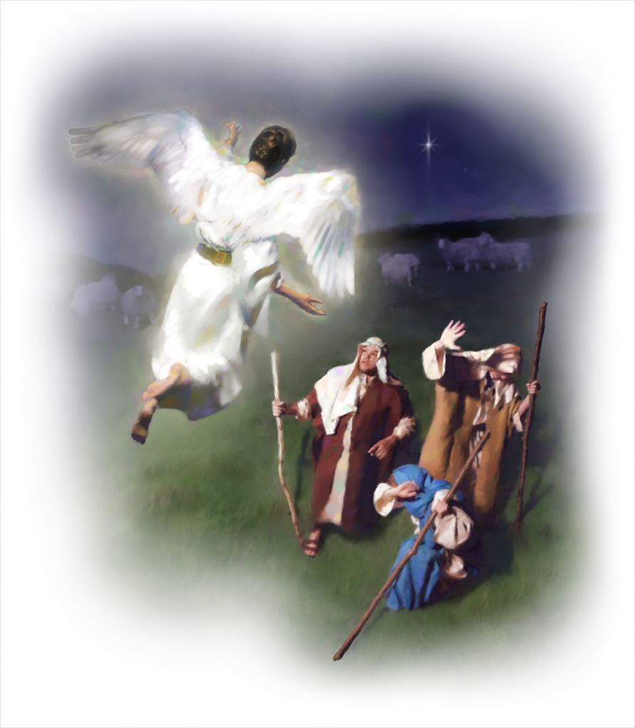
L
4.
A DOCTRINA DE LA IGLESIA
13. El Remanente y su Misión
EL MENSAJE DEL PRIMER ANGEL
El remanente no presenta un evangelio diferente por el contrario, en vista del juicio, reafirman ese evangelio eterno según el cual los pecadores pueden ser justificados por fe y recibir así la justicia de Cristo
Este mensaje llama al mundo al arrepentimiento.
Este mensaje también llama a todos a que adoren al Creador. El llamado de Dios a la adoración debe ser visto en contraste con el requerimiento de adorar a la bestia y a su imagen (Apoc. 13:3,8,15).

Slide 34
L
4.
A DOCTRINA DE LA IGLESIA
13. El Remanente y su Misión
EL MENSAJE DEL SEGUNDO ANGEL
Ha caído ha caído babilonia la gran ciudad por que ha hecho beber a todas las naciones del vino del furor de su fornicación (Apoc. 14:8).
Desde muy temprano en la historia la ciudad de Babilonia ha simbolizado el desafió a Dios. Su torre fue un monumento a la apostasía y un centro de rebelión (Gen. 11:1-9).

Slide 35
L
4.
A DOCTRINA DE LA IGLESIA
13. El Remanente y su Misión
Lucifer (Satanás) era su rey invisible (Isa. 14:4,12-14) y se hace aparente que deseaba hacer de Babilonia la agencia de su plan maestro para controlar la raza humana.
Durante los primeros siglos de la era cristiana cuando los romanos oprimían tanto a judíos como a cristianos, la literatura judía y cristiana se refería a la ciudad de Roma como Babilonia.

Slide 36
L
4.
A DOCTRINA DE LA IGLESIA
13. El Remanente y su Misión
EL MENSAJE DEL SEGUNDO ANGEL
Ha caído ha caído babilonia la gran ciudad El mensaje del segundo ángel establece la naturaleza universal de la apostasía babilónica y su poder corcivo, diciendo que ha hecho beber a todas las naciones del vino del furor de su fornicación “. El vino de Babilonia representa sus enseñanzas heréticas.

Slide 37
L
4.
A DOCTRINA DE LA IGLESIA
13. El Remanente y su Misión
EL MENSAJE DEL SEGUNDO ANGEL
Babilonia ejercerá presión sobre los poderes del estado para que hagan cumplir universalmente sus falsas enseñanzas y decretos religiosos.
La fornicación que se menciona representa la relación ilícita entre babilonia y las naciones entre la iglesia apostata y los poderes civiles.
Babilonia cae por que rechaza el mensaje del primer ángel, es decir, el evangelio de justificación por fe en el Creador.

Slide 38
L
4.
A DOCTRINA DE LA IGLESIA
13. El Remanente y su Misión
EL MENSAJE DEL TERCEL ANGEL
Si alguno adora a la bestia y a su imagen y recibe la marca en su frente o en su mano, el también beberá del vino de la ira de Dios, que ha sido vaciado puro en el cáliz de su ira; y será atormentado con fuego y azufre delante de los santos Ángeles y del Cordero; y el humo de su tormento sube por los siglos de los siglos.

Slide 39
L
4.
A DOCTRINA DE LA IGLESIA
13. El Remanente y su Misión
Y no tiene reposo ni de día ni de noche los que adoran a la bestia y a su imagen, ni nadie que reciba la marca de su nombre. Aquí esta la paciencia de los santos los que guardan los mandamientos de Dios y la fe de Jesús.

Slide 40
L
4.
A DOCTRINA DE LA IGLESIA
13. El Remanente y su Misión
EL MENSAJE DEL TERCEL ANGEL
El mensaje del primer ángel proclama el evangelio eterno y demanda la restauración del verdadero culto a Dios como Creador, por que la hora de su juicio ha llegado.

Slide 41
L
4.
A DOCTRINA DE LA IGLESIA
13. El Remanente y su Misión
El segundo ángel advierte contra todas las formas de adoración que se originan en los conceptos humanos.
El mensaje del tercer ángel proclama la mas solemne y terrible advertencia de la Biblia. Revela que aquellos que se someten a la autoridad humana en la crisis final de la tierra, adoran a la bestia y a su imagen en lugar de a Dios.

Slide 42
L
4.
A DOCTRINA DE LA IGLESIA
13. El Remanente y su Misión
El tercer mensaje dirige la atención del mundo a la consecuencia de rehusar aceptar el evangelio eterno y el mensaje divino de la restauración del verdadero culto.
Todos tendremos que elegir a quien adoraremos. Nuestra elección de la justificación por la fe se revelara en nuestra participación de una forma de adoración que Dios ha aprobado, o nuestra elección de justicia por obras se revelara en nuestra participación en una forma de culto que Dios ha prohibido, pero que la bestia y su imagen mandan obedecer un culto de origen humano.

Slide 43
L
4.
A DOCTRINA DE LA IGLESIA
13. El Remanente y su Misión
A la luz de la pronta venida de Cristo la necesidad de prepararse para encontrarse con el, el urgente y compasivo llamado de Dios resuena en el corazón de cada uno de nosotros “Salid de ella pueblo mió, para que no seas participes de sus pecados, ni recibáis parte de sus plagas. Por que sus pecados han llegado hasta el cielo y Dios se ha acordado de sus maldades (Apoc. 18:4,5)

Slide 44
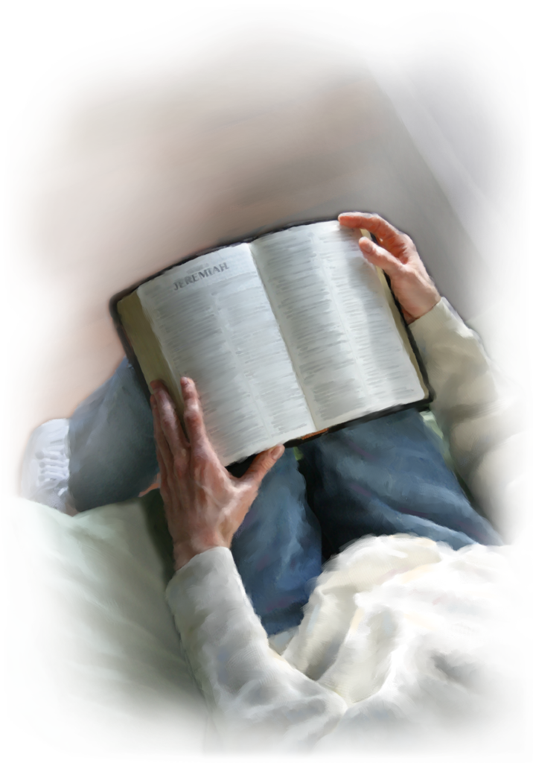
L
4.
A DOCTRINA DE LA IGLESIA
13. El Remanente y su Misión
Referencias bíblicas
(Mar. 16:15; Mat. 28:18-20; 24:14; II Cor. 5:10; Apoc. 12:17; 14:6-12; 18:1-4; Efes. 5:22-27; Apoc. 21:1-14).

